Slide 1
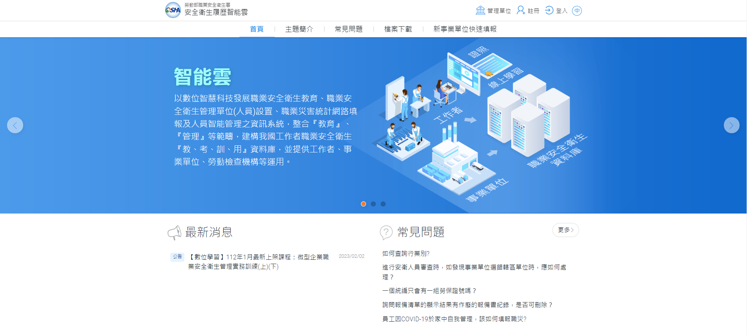
https://isafe.osha.gov.tw/
職業安全履歷智能雲
職災統計月報填報說明
及職災案例解說
高雄市勞工局勞動檢查處
勞動統計及規劃科

Slide 2
https://isafe.osha.gov.tw/
本次課程大綱
職業災害統計填報依據
系統介紹及填報說明
案例解說

Slide 3
https://isafe.osha.gov.tw/
職業災害統計填報依據

Slide 4
https://isafe.osha.gov.tw/
依法填報依據
職業安全衛生法§38
中央主管機關指定之事業，雇主應依規定填載職業災害內容及統計，按月報請勞動檢查機構備查，並公布於工作場所。
職業安全衛生法施行細則§51
勞工人數在50人以上之事業。
勞工人數未滿50人之事業，經中央主管機關指定，並由勞動檢查機構函知者。
※每年職安署函送名冊，再函知指定填報
※停止填報申請，一般以停、歇業或無雇用勞工為主

Slide 5
https://isafe.osha.gov.tw/
!!!注意事項!!!
不管當月有無職災發生皆應填報。
事業單位應按月於每月10日前，線上填妥上月份資料，報其所在地之勞動檢查機構備查。
(EX.8月份報表，於9月起至9月10日前完成。)
事業單位原僅可修正八個月內資料，目前已不限制修正期限，惟每年勞動部職業安全衛生署彙整勞動檢查統計年報資料期間，將截止前一年度資料修正。
同一勞工受傷案件應修改發生當月資料，切勿每月重覆填報。

Slide 6
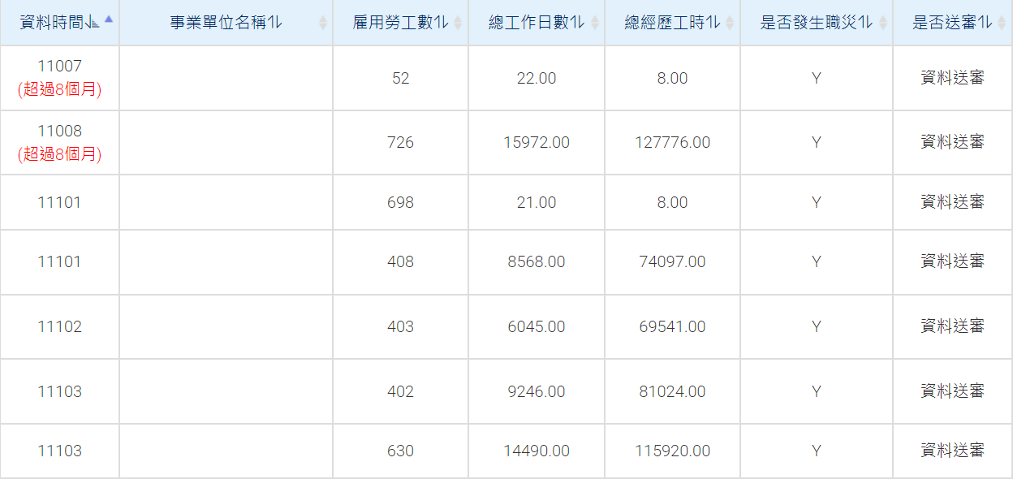
https://isafe.osha.gov.tw/
修正月報資料或補報
無8個月內期限限制
資料送出前請再確認

Slide 7
https://isafe.osha.gov.tw/
如何判定職業災害?
以「職務遂行性」與「職務起因性」作為判斷。
職業安全衛生法第2條所稱職業災害。
勞工保險條例第34條，因執行職務而致傷害或職業病。
勞保職業傷病之認定，參考「勞工保險被保險人因執行職務而致傷病審查準則」。

Slide 8
https://isafe.osha.gov.tw/
職業安全衛生法之職業災害
指因勞動場所之建築物、機械、設備、原料、材料、化學 品、氣體、蒸氣、粉塵等或作業活動及其他職業上原因引起之工作者疾病、傷害、失能或死亡。(職安法§2第5款)
所稱職業上原因，指隨作業活動所衍生，於勞動上一切 必要行為及其附隨行為而具有相當因果關係者。(職安法施行細則§6)
有 (Ⅰ)之任何之一項致使造成任何傷害(Ⅲ)均應為「職業災害」。
!!!!!!!含「執行職務」所發生之交通事故!!!!!!!!

Slide 9
https://isafe.osha.gov.tw/
工作者
勞工：指受僱從事工作獲致工資者
自營作業者： 獨立從事勞動或技藝工作，獲致報酬，
且未僱用有酬人員幫同工作者
其他受工作場所負責人指揮或監督從事勞動之人員：
與事業單位無僱傭關係，於其工作場所從事勞動
或以學習技能、接受職業訓練為目的從事勞動之
工作者(如派遣工、技術生、建教合作班之學生等)

Slide 10
https://isafe.osha.gov.tw/
職業災害處置(職安法§37)
事業單位工作場所發生職業災害，雇主應即採取必要之急救、搶救等措施，並會同勞工代表實施調查、分析及作成紀錄。
事業單位勞動場所發生下列職業災害之一者，
雇主應於8小時內通報勞動檢查機構：
一、發生死亡災害。
二、發生災害之罹災人數在3人以上。
三、發生災害之罹災人數在1人以上，且需住院治療。
四、其他經中央主管機關指定公告之災害。
除必要之急救、搶救外，雇主非經司法機關或勞動檢查機構許可，不得移動或破壞現場。

Slide 11
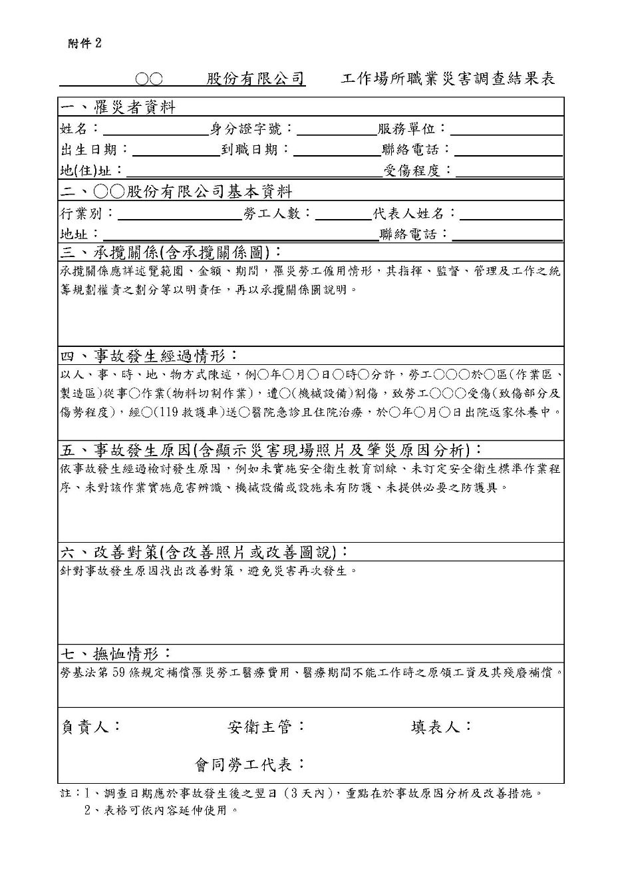
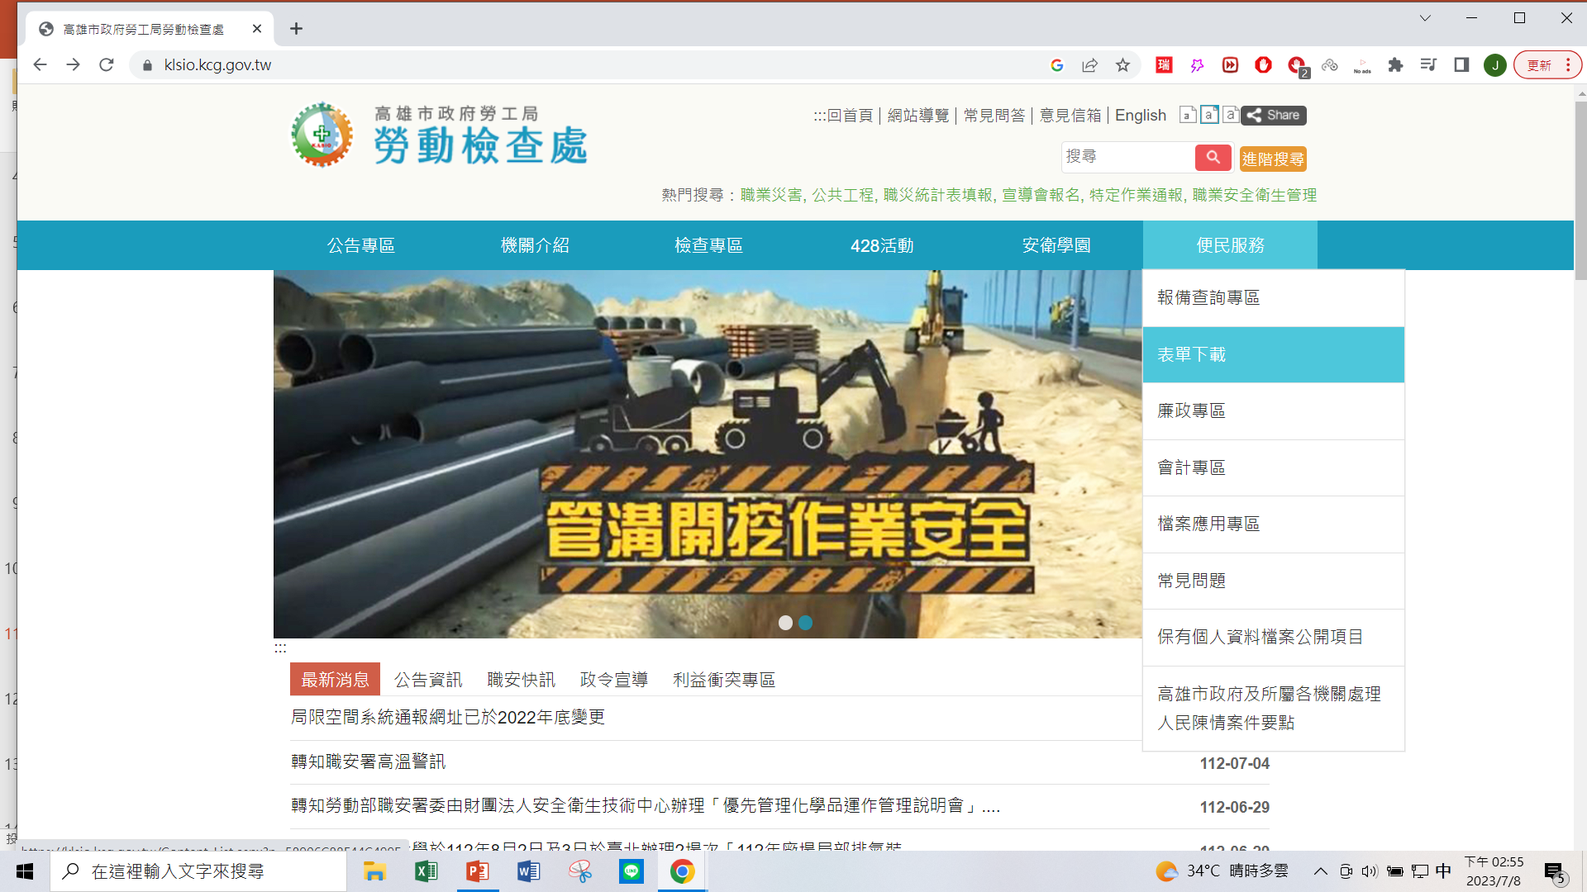
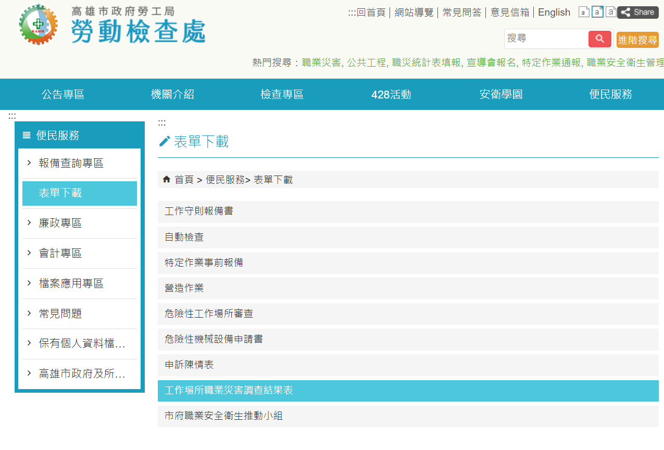
https://isafe.osha.gov.tw/
工作場所職業災害調查結果表
勞檢處網站
–> 便民服務 – >表單下載處下載
–> 「工作場所職災調查表」

Slide 12
https://isafe.osha.gov.tw/
未依規定通報或填報
未於明知或可得而知已發生規定之職業災害事實起8小時內通報勞動檢查機構，違反職業安全衛生法第37條第2項規定，依同法第43條第2款規定，處新台幣3萬元以上30萬元以下之罰鍰。
未依規定填報者，經通知限期改善而不如期改善，依同法第45條規定，處新台幣3萬元以上15萬元以下之罰鍰。

Slide 13
https://isafe.osha.gov.tw/
職業災害通報目的
防止類似或相同職業災害發生。
罹災人員的善後。
探討災害原因及擬定防止對策。
收集災害相關資料作為統計分析研究之根據，並做為宣導及教育訓練之資料。
釐清災害責任歸屬等。

Slide 14
https://isafe.osha.gov.tw/
勞工保險被保險人因執行職務而致傷病審查準則
交通事故視為職業傷害情形：
§4：上、下班。
§9：公差。
§10：經雇主指派參加之活動。
§16：因職業傷害或罹患職業病，經雇主同意往返
診療。
§17：必要之外出用餐。

Slide 15
https://isafe.osha.gov.tw/
§18交通事故不得視為職業傷害情形：
非日常生活所必需之私人行為
無照駕駛。
受吊扣或吊銷處分駕車。
違規闖紅燈。
闖越鐵路平交道。
酒駕、吸食管制藥(毒)品駕車。
違規行駛高速公路路肩。
不按遵行之方向行駛或在道路上競駛、競技、蛇行或以其他危險方式駕駛車輛。
不依規定駛入來車道。

Slide 16
https://isafe.osha.gov.tw/
職業災害統計每月填報目的
掌握職災要因分佈的情形，並以量化說明常見災害的趨勢與性質，進一步取得常見災害類型及媒介物等資訊，利於往後事故發生前擬定防災策略，防止類似事故發生。
以建立職業傷害指標，如失能傷害頻率(FR)、嚴重率(SR)及失能傷害平均損失日數等， 藉由指標有助於瞭解職業災害關係全貌，作為擬定勞動檢查方針之參據。
勞保勾稽

Slide 17
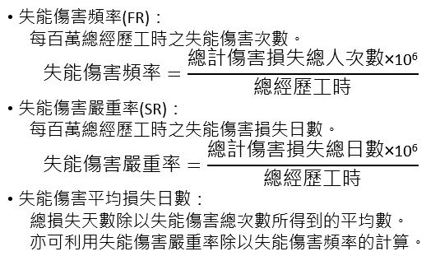
https://isafe.osha.gov.tw/
職業災害重要指標

Slide 18
https://isafe.osha.gov.tw/
總機構應與地區事業單位分別填報
事業設有總機構者，總機構與其地區事業單位應分開填寫職業災害統計表，需注意事業單位名稱應與其營利事業登記證或工廠登記證一致，不可簡稱或縮寫。
實務運作上，屢有總機構合併其地區事業單位填報職業災害統計數據之錯誤態樣。
各地區事業單位得自行填報職業災害資料，亦可由總機構彙總並代為填報，惟其各地區事業單位職業災害資料仍應逐筆個別登錄，不得合併為單一數據。
!!!!有獨立人事會計單位設置、有能力獨立函文者!!!!

Slide 19
https://isafe.osha.gov.tw/
系統介紹及填表說明

Slide 20
https://isafe.osha.gov.tw/

Slide 21
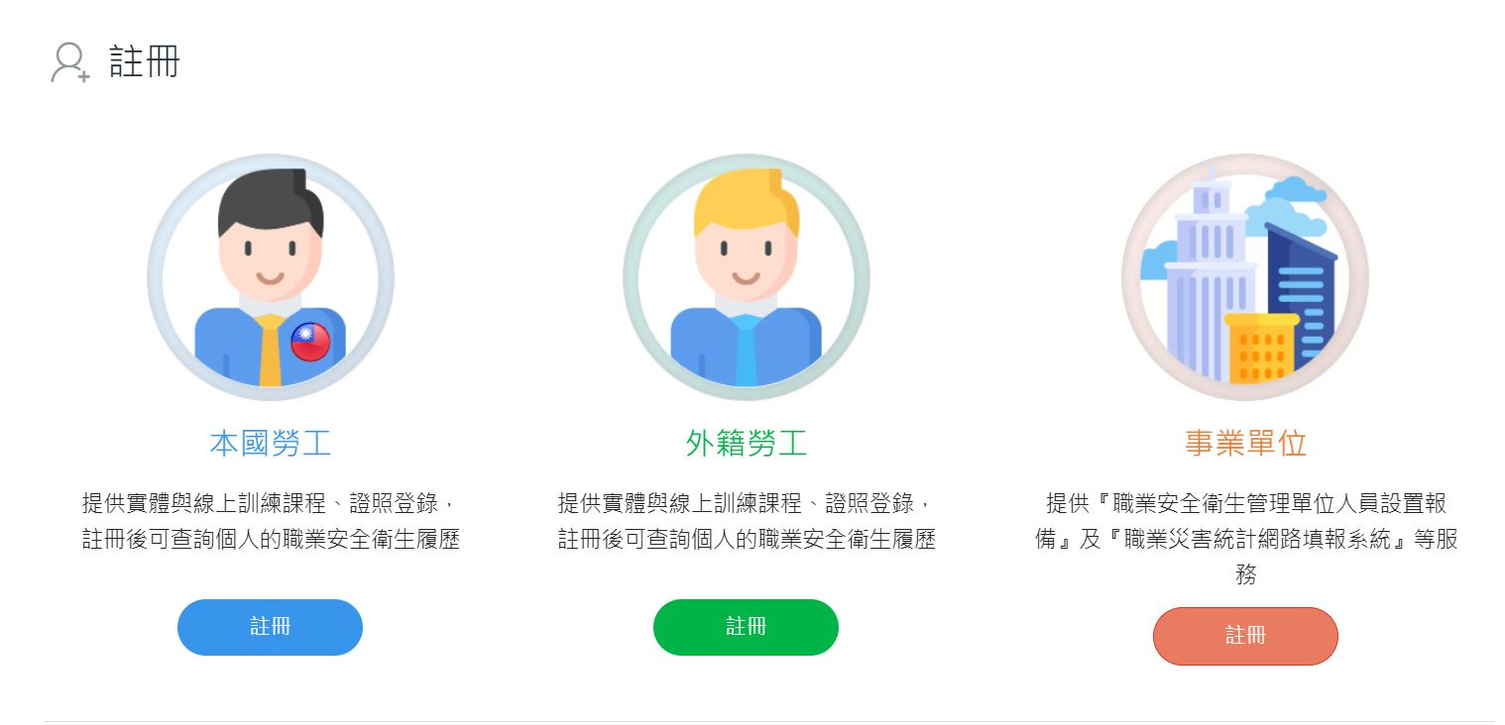
https://isafe.osha.gov.tw/
事業單位註冊

Slide 22
https://isafe.osha.gov.tw/

Slide 23
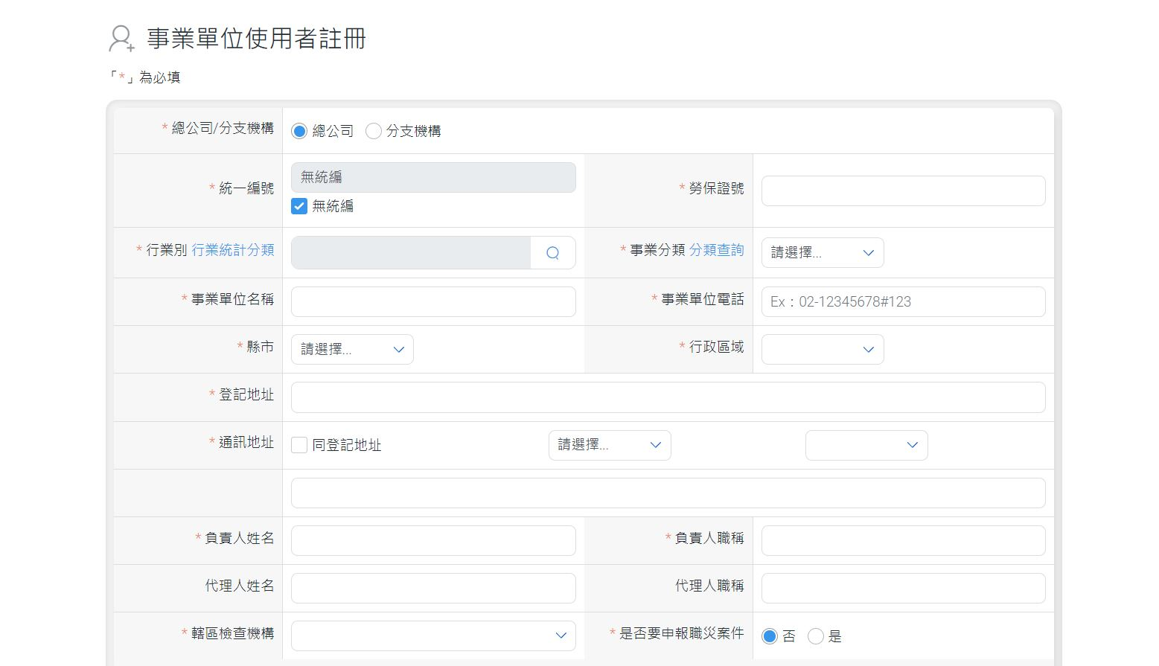
https://isafe.osha.gov.tw/

Slide 24
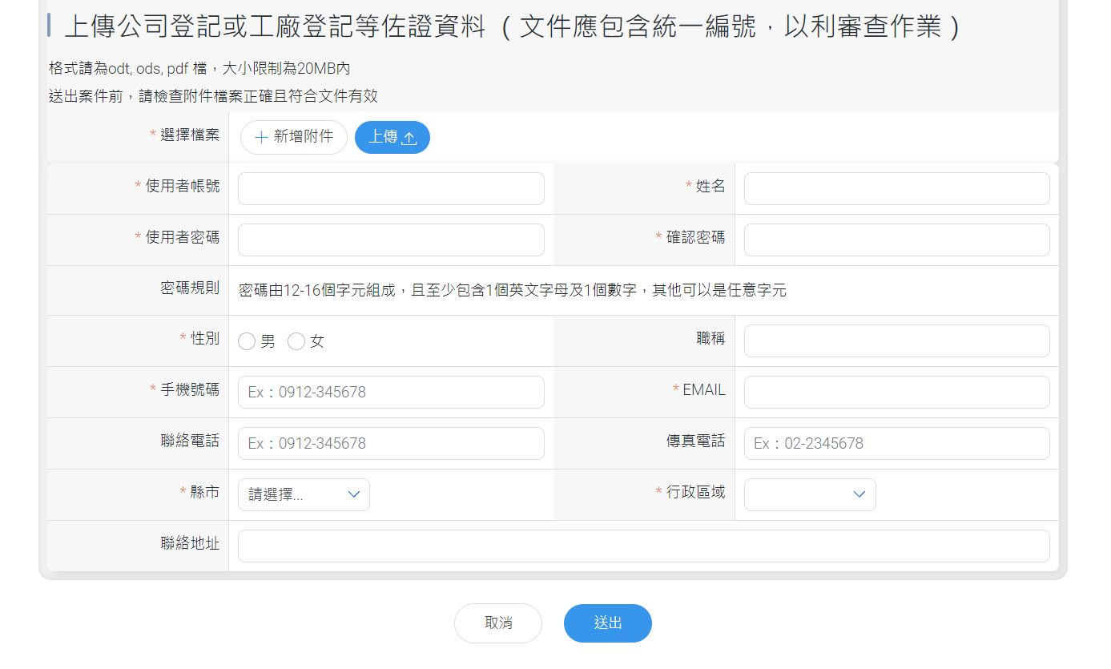
https://isafe.osha.gov.tw/

Slide 25
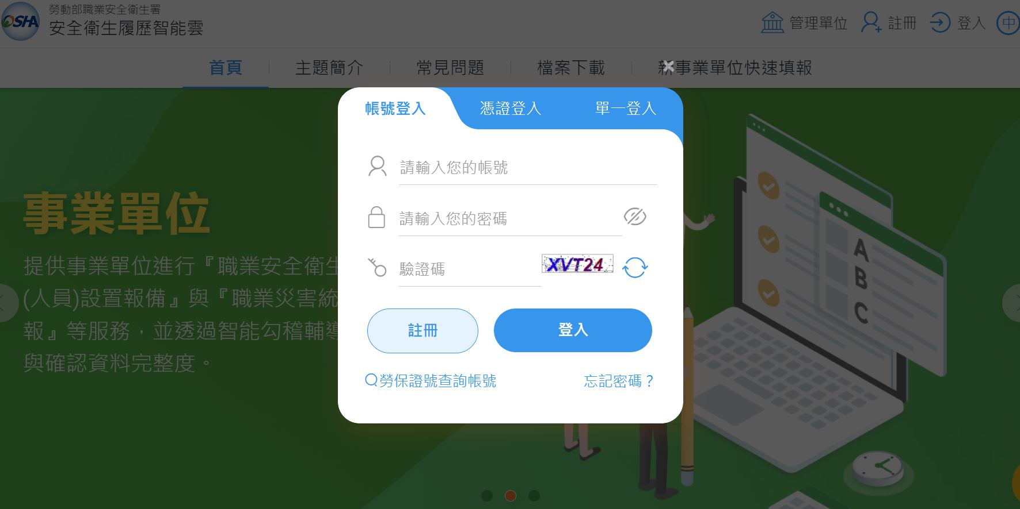
https://isafe.osha.gov.tw/

Slide 26
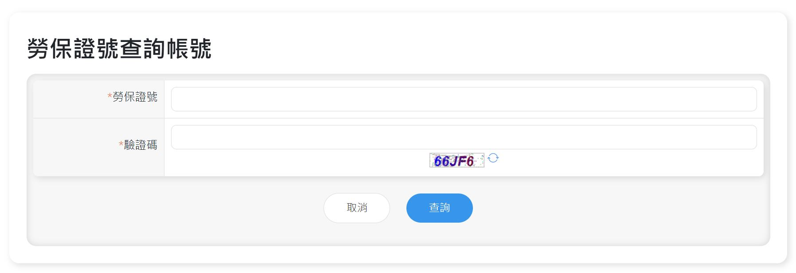
https://isafe.osha.gov.tw/

Slide 27
https://isafe.osha.gov.tw/
資料異常請聯繫客服
使用統一編號查詢，如發現已存於系統，
再使用勞保證號查詢卻顯示查無帳號，請洽客服協助。

Slide 28
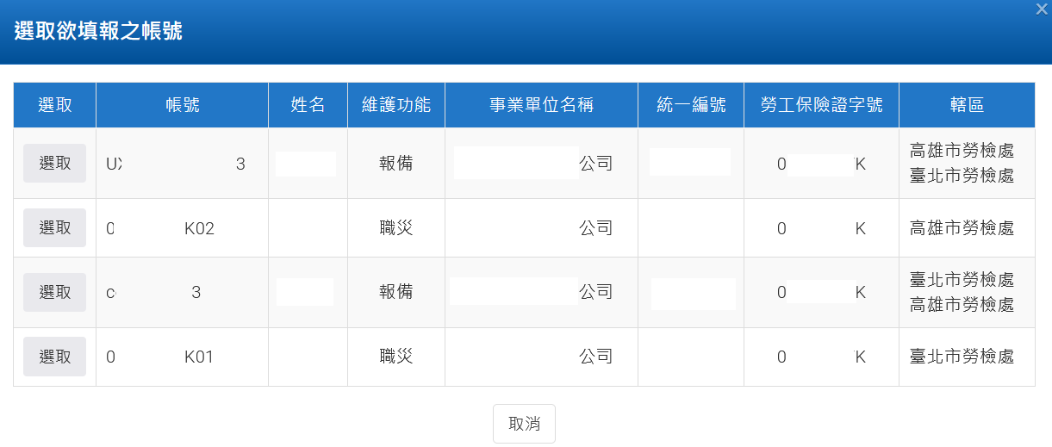
https://isafe.osha.gov.tw/
人員報備、職災月報個別獨立
安衛人員報備與職災月報填報帳號獨立時，選取對應轄區帳號填報。

Slide 29
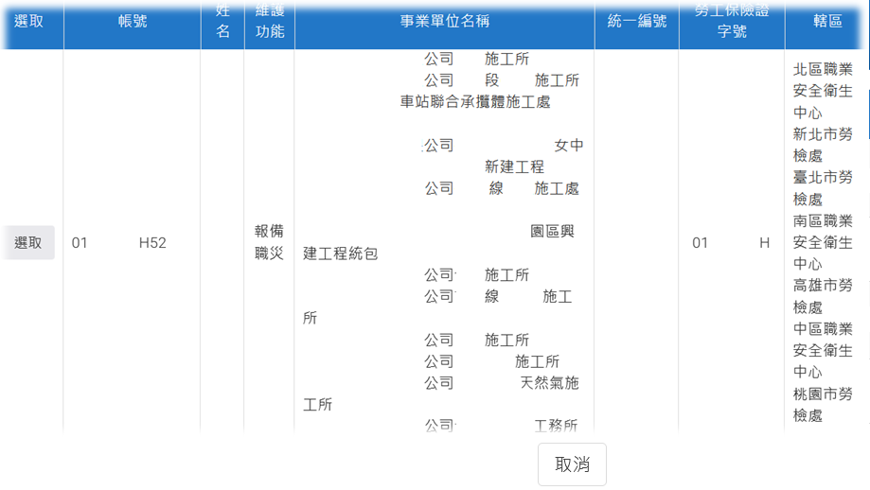
https://isafe.osha.gov.tw/
同時具備報備及填報權限
同時具有安衛人員報備與職災月報填報權限，且轄下有多事業/工程分屬不同轄區，填報時應選取對應轄區填報。

Slide 30
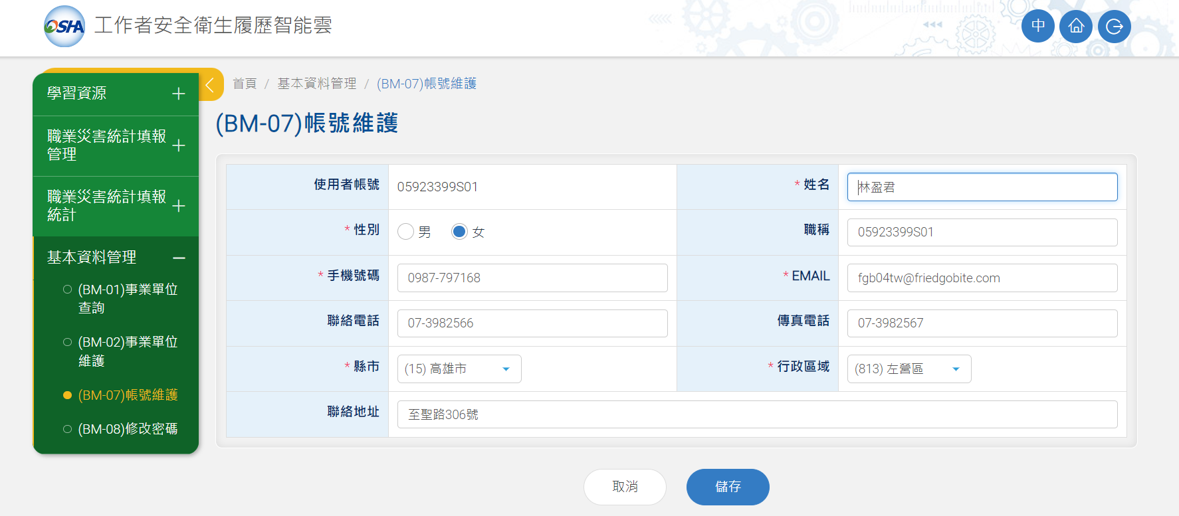
https://isafe.osha.gov.tw/
BM-07帳號維護
建議登入系統之後先進行帳號維護，確認資料是否有誤。

Slide 31
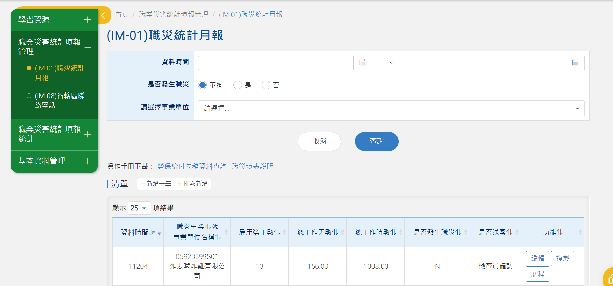
https://isafe.osha.gov.tw/
BM-01統計月報申報

Slide 32
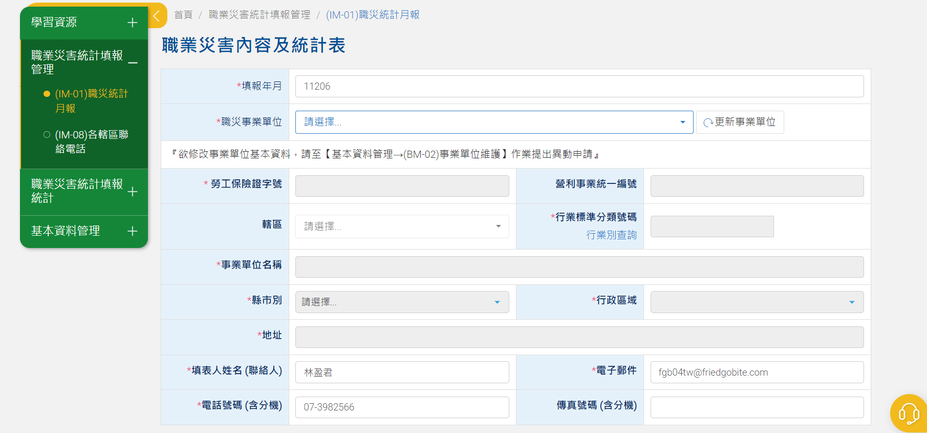
https://isafe.osha.gov.tw/
點選事業單位資料，
若填入的資料有誤，
請至基本資料修改。
+新增一筆

Slide 33
https://isafe.osha.gov.tw/
+新增一筆
常導致無法儲存欄位：
電子郵件、電話、傳真
格式錯誤(區碼-號碼#分機)

Slide 34
https://isafe.osha.gov.tw/
◆無職災：填上人數及工作日數時數後儲存
除雇主以外之所有人員，為勞工總數，
並以男女分別統計。
填入後直接儲存即可，
使用系統自動加總，
再點選計算。
系統會跳出送審視窗，記得按確定。

Slide 35
https://isafe.osha.gov.tw/
◆有職災且損失日數滿1日以上：續填罹災勞工資料

Slide 36
https://isafe.osha.gov.tw/
車禍災害類型屬交通事故，而非衝撞、被撞。

Slide 37
https://isafe.osha.gov.tw/

Slide 38
https://isafe.osha.gov.tw/

Slide 39
https://isafe.osha.gov.tw/
失能傷害種類
死亡
死亡係指因職業災害致使工作者喪失生命而言，不論罹
災至死亡時間之長短。
永久全失能
永久全失能係指除死亡外之任何足使罹災者造成永久全
失能，或在一次事故中損失下列各項之一，或失去其機能者：
雙目
一隻眼睛及一隻手，或手臂或腿或足。
不同肢中之任何下列兩種：手、臂、足或腿。

Slide 40
https://isafe.osha.gov.tw/
永久部分失能：
永久部分失能係指除死亡及永久全失能以外之任何足以
造成肢體之任何一部分完全失去，或失去其機能者。不
論該受傷之肢體或損傷身體機能之事前有無任何失能。
下列各項不能列為永久部分失能：
可醫好之小腸疝氣。損失手指甲或足趾甲。僅損失指尖。而不傷
及骨節者。損失牙齒。體形破相不影響身體運動之扭傷或挫傷。
手指及足趾之簡單破裂及受傷部分之正常機能不致因破裂傷害而
造成機障或受到影響者。

Slide 41
https://isafe.osha.gov.tw/
暫時全失能：
暫時全失能係指罹災人未死亡，亦未永久失能。但不能
繼續其正常工作，必須休班離開工作場所，損失時間在
一日以上(包括星期日、休假日或事業單位停工日)，暫時
不能恢復工作者。
即受傷後不能工作時，其暫時全失能之損失日數，應按受傷後所經過之損失總日數登記，此項總日數不包括受傷當日及恢復工作當日。
但應包括經過之星期日、休假日，或事業單位停工日，及復工後，由該次傷害所引起之其他全日不能工作之日數。

Slide 42
https://isafe.osha.gov.tw/
外籍勞工請填寫居留證號及第二證件號碼(如護照號碼)，方便勞保系統勾稽。

Slide 43
https://isafe.osha.gov.tw/
每次未滿1日毋須填報

Slide 44
https://isafe.osha.gov.tw/
失能傷害損失天數
指單一個案所有傷害發生後之總損失日數。
死亡/永久全失能/永久部分全失能/暫時部分失能之傷害損失日數
不包括受傷當日及恢復工作當日，但應含中間所經過之日數(包括星期天、休假日或事業單位停工日)及復工後因該災害導致之任何不能工作之日數。

Slide 45
https://isafe.osha.gov.tw/
因死亡、永久全失能或永久部分失能而特定之損失日數。
死亡：應按損失6,000日登記。
永久全失能：每次應按損失6,000日登記。
永久部分失能：不論當場傷害或經外科手術後之結果，每次均應按照傷害損失日數登記。
※損失日數與實際診療日數並無關聯，應按表列或圖列數字登記。
損失四肢(當場損失或經外科手術損失)，參考圖表
其他官能殘廢
一眼失明，(無論另一眼有無視覺) ： 1,800日
兩眼失明(在一次事故中) ： 6,000日
兩耳全部失聽(在一次事故中) ：3,000日
不能治癒的疝氣(能治癒者按實際損失日數計) ：50日

Slide 46
https://isafe.osha.gov.tw/
◆永久部分失能：
不論當場傷害或經外科手術後之結果，
每次均應按照傷害損失日數登記。
※損失日數與實際診療日數並無關聯，應按表列或圖列數字登記。
損失四肢(當場損失或經外科手術損失)，參考圖表
其他官能殘廢
一眼失明，(無論另一眼有無視覺) ： 1,800日
兩眼失明(在一次事故中) ： 6,000日
兩耳全部失聽(在一次事故中) ：3,000日
不能治癒的疝氣(能治癒者按實際損失日數計) ：50日

Slide 47
https://isafe.osha.gov.tw/
(a)手指、姆指及手掌部分

Slide 48
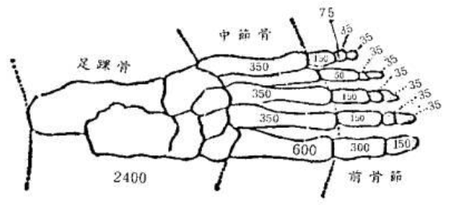
https://isafe.osha.gov.tw/
(b)足趾、足及足踝骨部份

Slide 49
https://isafe.osha.gov.tw/
(c)手臂 (d)腿
腕部以上至肘部 單位：日 | 3,600
肘部以上包括肩骨關節 | 4,500
膝部以上之任何部分 單位：日 | 4,500
足踝以上至膝蓋 | 3,000
註：
倘骨節未斷失，應按實際損失日數計，並當作暫時全失能傷害。
倘未斷失但失去機能者，請參閱補充說明。
肘部以上，則包括肩部而言，膝部以上則包括臀部而言。

Slide 50
https://isafe.osha.gov.tw/
狀況 1：
手指及足趾斷傷之損失：
◆如一手指(或足趾)袛按損失指骨折繼之最高日數登記。
◆如一個以上之手指(或足趾)指骨折斷時，則將各指損失
日數應予合計(從表或圖中查出)。
例：
-小手指中腕節骨折斷時，應按損失400日登記。
-如無名指之第三節骨折斷時，應按損失240日登記。
>如一次事故中同時折斷上述兩手指時，
則應按損失400+240等於640日登記。

Slide 51
https://isafe.osha.gov.tw/
狀況 2：
機能損失：
◆應按損失機能的百分數登記，其日數百分數，應由負責醫生確定。
但聽覺之損失如經證明為職業原因之失聽時，應按表列數字作永久部分失能，或全部失能日數登記。
例：食指之中骨節經醫生證明有25%患僵直病時，
則應按200日之25%，即50日登記。

Slide 52
https://isafe.osha.gov.tw/
狀況 3：
身體數部分之損壞：
身體數部分以上發生損壞時，其總損失日數之登
記，應將各部分之損失日數之總和登記。
但其總日數超過6,000日時，按6,000日登記。

Slide 53
https://isafe.osha.gov.tw/
狀況 4：
表內未列傷害種類之損失日數：
凡遇到表內未列之任何永久傷害(如內臟受傷、損
失講話能力、肺部受傷或背部受傷等)，應按永久
全失能6,000日之百分數登記，其百分數之決定，
應由診療醫生診斷確定。

Slide 54
https://isafe.osha.gov.tw/
◆什麼時候?在什麼地 方?因為從事什麼作業?且因為什麼原因?(媒介物、操作動作等)而導致罹災者受什麼樣的傷?
◆交通事故請寫上事故發生時間及地點。

Slide 55
https://isafe.osha.gov.tw/
◆針對現場環境及設施設備，貴公司有何改善措施以預防災害再次發生?
◆請不要把問題全都只歸咎於罹災勞工身上。

Slide 56
https://isafe.osha.gov.tw/
範例 1：
某勞工於某年1月3日於屋頂修理石棉瓦不慎墜落，頭部撞擊地面當日死亡。
災害類型：墜落 受傷部位：頭部
媒介物：屋頂 失能傷害種類：死亡 失能損失日數：6000日
職災內容：○年1月3日○時許，勞工○○○於屋頂從事石棉瓦修繕作業，不慎踏穿石棉瓦自○公尺高屋頂墜落撞擊頭部致死。
分析與對策：未採取必要防墜措施導致職災發生，立即規劃安全通道、設置安全網及提供安全防護措施供勞工使用。

Slide 57
https://isafe.osha.gov.tw/
範例 2：
某新進勞工從事湯品分裝時不慎遭熱水燙傷手肘。
災害類型：與高溫、低溫之接觸 受傷部位：手、肘
媒介物：其他媒介物
失能傷害種類：暫時全失能 失能損失日數：50日
職災內容：○年○月○日○時許，勞工○○○從事湯品分裝作業不慎致手、肘燙傷，從○月○日請假至○月○日上班，計50日。
分析與對策：經事故分析調查結果，非設施設備、環境造成，係新進同仁不熟悉作業流程所致，提醒勞工應注意作業安全，復工後重新辦理教育訓練，並製成案例送各分店實施宣導。

Slide 58
https://isafe.osha.gov.tw/
範例 3 ：
勞工某日上午於廚房將馬鈴薯削皮不慎削傷右手食指，
下午休息，隔日恢復上班。
災害類型：被切、割、擦傷 受傷部位：指
媒介物：其他類-其他媒介物-911 其他媒介物
失能傷害種類：暫時全失能 失能損失日數：0日
職災內容：勞工○年○月○日於廚房從事備料作業，
右手食指不慎遭廚刀劃傷，經送醫包紮後隔日即返回上班。
分析與對策：提醒勞工廚房作業時注意安全，
評估提供安全手套作業可行性。
損失日數未超過
1日，毋須填報。

Slide 59
https://isafe.osha.gov.tw/
範例 4 ：
某勞工某年1月21日於定期健檢發現血中鉛濃度過高，安排於隔日治療至1月31日返回工作崗位。
災害類型：與有害物等之接觸 受傷部位：其他-神經系統
媒介物：物質材料-危險物、有害物-514有害物
失能傷害種類：暫時全失能 失能損失日數：9日
職災內容：勞工○○○從事鉛蓄電池作業，○年1月21日定期健檢發現血中鉛濃度過高，1月22日入院治療至1月31日返回工作崗位。
分析與對策：調整工作、實施全場通風裝置清理、檢查，要求作業時佩戴呼吸防護具，於工作場所提供淋浴、清洗工作衣及乾淨吃飯空間，並定期健檢。

Slide 60
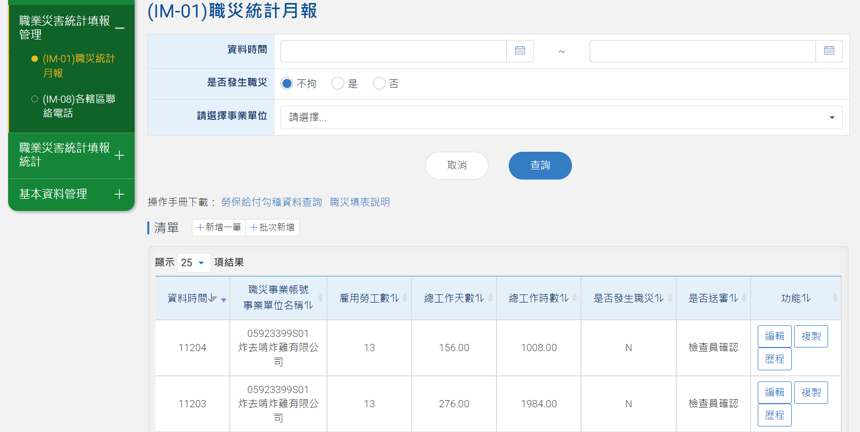
https://isafe.osha.gov.tw/
被退回、或是填錯要修改都可以的

Slide 61
https://isafe.osha.gov.tw/
常見問題
Q：事業單位有台北總公司、台中分公司、高雄分公司等，要
向哪一個勞動檢查機構申報?
A：應分別向轄區勞動檢查機構申報。
Q：勞工受傷休養跨數月，該如何申報、填在哪一個月份?
A：如6月受傷且休養至10月上班，資料應填於發生當月，編
輯時則逐月修改6月資料，勿7、8、9、10月每月均填報。

Slide 62
https://isafe.osha.gov.tw/
Q：勞工受傷休養跨月仍未回上班，損失日數要如何計算?
A：可先計算至當月底，回來上班時再修改發生當月資料。
Q：勞工受傷剛好是8/31，9月時該怎麼填?
A：有醫囑先依醫囑建議休養日數；若無，可先計算至填報當
日，回來上班時再修改發生當月資料。

Slide 63
https://isafe.osha.gov.tw/
Q：勞工上下班發生交通事故，不需要填報嗎?
A：勞工於上下班發生交通事故，非屬職業安全衛生法所稱職
業災害，係屬「勞工職業災害保險職業傷病審查準則」職
業傷害範疇，應按月填報；惟勞工倘係於執行職務(例如送
貨過程中)發生交通事故，則仍應依規定於8小時內通報。
Q：勞工買餐點發生交通事故，該填嗎?
A：必要用餐往返事故，視為職業傷害，應按月填報。

Slide 64
https://isafe.osha.gov.tw/
!資料異常請聯繫客服!

